Slide 1



Thứ sáu ngày 22 tháng 11 năm 2024
Thứ … ngày … tháng … năm …
KHOA HỌC
KHOA HỌC
Bài 11
Bài 11
NĂNG LƯỢNG MẶT TRỜI, GIÓ VÀ NƯỚC CHẢY
NĂNG LƯỢNG MẶT TRỜI, GIÓ VÀ NƯỚC CHẢY
( Tiết 2)

Slide 2
Tìm trúc cho gấu

Slide 3






Cảm ơn
các bạn!

Slide 4





Năng lượng mặt trời dùng để
Chở nguời
Sản xuất điện
Chạy thuyền buồm

Slide 5

Năng lượng gió dùng để?
Chạy thuyền buồm
Sản xuất điện
Cả 2 đáp án trên

Slide 6
Năng lượng nước chảy dùng để?
làm khô muối
sản xuất điện
phơi thóc

Slide 7
Kể tên 1 số ứng dụng của con người khi sử dụng năng lượng mặt trời, gió và nước chảy.

Slide 8




1.Thu thập thông tin việc khai thác và sử dụng các dạng năng lượng mặt trời, gió, nước chảy

Slide 9

  1. Lập kế hoạch
  ■ Chuẩn bị: Giấy, bút,...
  ■ Những việc cần làm:
  • Chọn hai dạng năng lượng để tìm hiểu.
  • Nội dung thu thập: việc khai thác, sử dụng năng lượng; những thuận lợi và khó khăn trong khai thác, sử dụng các dạng năng lượng,...
  • Thu thập thông tin qua: sách, báo, in-tơ-nét,...
  ■ Phân công nhiệm vụ.
  ■ Thời gian cần thực hiện.
  2. Thực hiện kế hoạch
  ■ Thực hiện thu thập thông tin theo kế hoạch đã xây dựng.
  ■ Xử lí thông tin theo bảng gợi ..

Slide 10
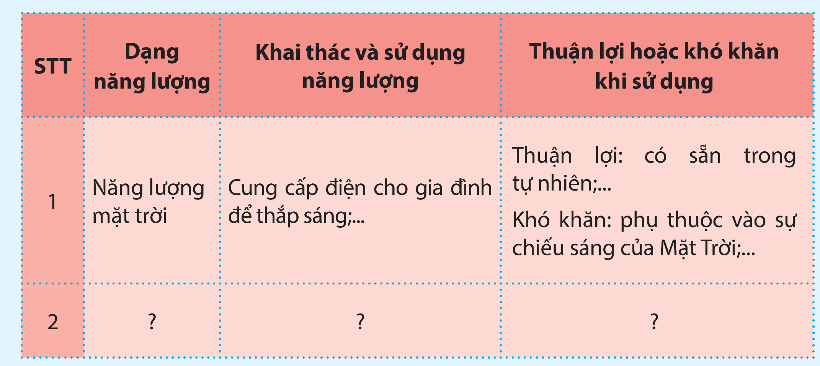
3. Tổng kết và thảo luận
■ Trình bày kết quả của nhóm trước lớp.

Slide 11



THẢO LUẬN

Slide 12
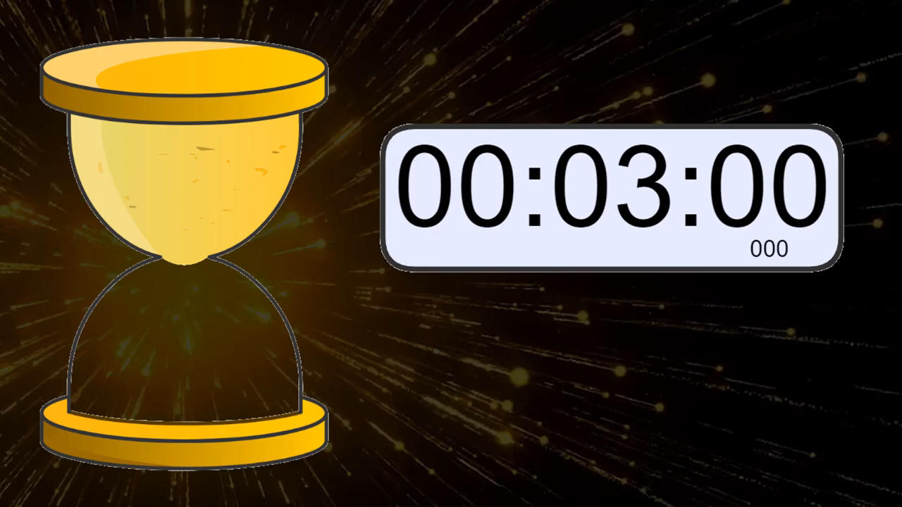

Slide 13
CHIA SẺ

Slide 14
LUYỆN TẬP
LUYỆN TẬP
Chia sẻ những việc em và gia đình đã khai thác, sử dụng các dạng năng lượng mặt trời, gió và nước chảy trong cuộc sống hằng ngày.

Slide 15
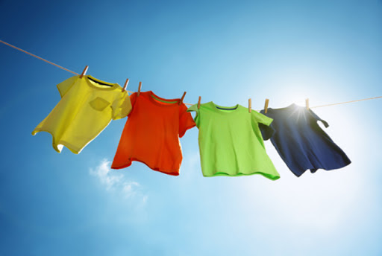
Phơi quần áo

Slide 16
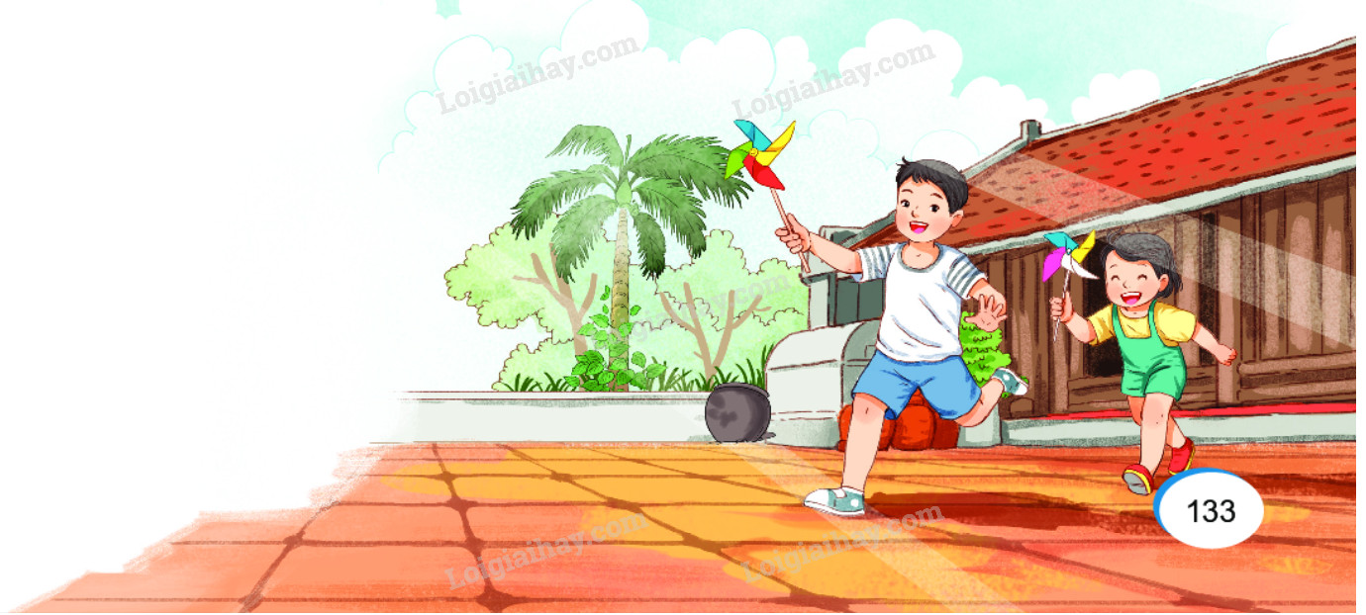
Chơi chong chóng quay

Slide 17
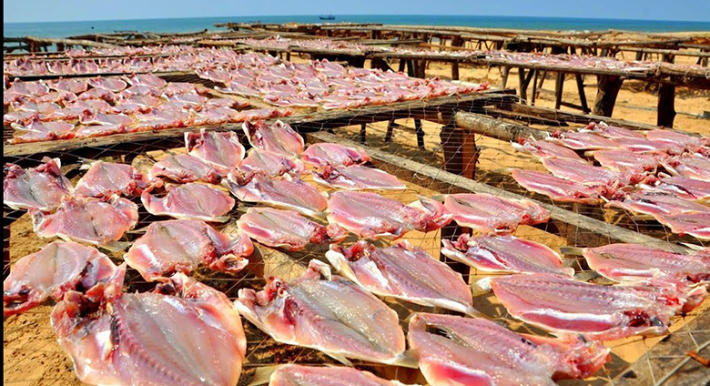
Phơi cá biển khô

Slide 18




